Slide 1



Curso Teórico-Práctico
EPIDEMIOLOGÍA GENÓMICA
UNA HERRAMIENTA PARA FORTALECER LA VIGILANCIA DE AGENTES INFECCIOSOS
Día 4: Criterios de Estructuración y Validación de Calidad en la Filogenia (Klebsiella pneumoniae)
Bogotá / Septiembre 26 del 2024

Slide 2
Criterios de Estructuración y Validación de Calidad en la Filogenia (Klebsiella pneumoniae)
Diego Prada
M.Sc. Microbiología
Grupo de Microbiología Instituto Nacional de Salud

Slide 3
Métodos de Construcción de Árboles Filogenéticos
Métodos utilizados:
Máxima parsimonia: inferencia de relaciones filogenéticas con base en la cantidad mínima de cambios evolutivos necesarios.
Neighbor-Joining: método rápido y eficiente para construir árboles filogenéticos basado en distancias entre secuencias. Es uno de los métodos más utilizados en filogenia debido a su simplicidad computacional y la rapidez con la que puede generar un árbol.
Máxima verosimilitud: este método toma en cuenta un modelo explícito de evolución. Selecciona el árbol filogenético que maximiza la probabilidad de observar los datos moleculares dados ciertos parámetros evolutivos.
Métodos bayesianos: inferencia de relaciones evolutivas basada en modelos probabilísticos. A diferencia de otros enfoques, los métodos bayesianos permiten incorporar información previa (prior) y generar distribuciones de probabilidad completas de los árboles filogenéticos, en lugar de solo buscar el árbol más probable.

Slide 4
Criterios para seleccionar el método adecuado:
Criterio | Parsimonia | Neighbor-Joining | Máxima Verosimilitud | Bayesiano
Datos | Morfológicos | Moleculares | Moleculares | Moleculares
Tamaño de datos | Pequeños | Medianos | Medianos a grandes | Grandes
Complejidad del modelo | Baja | Baja | Media | Alta
Medida de incertidumbre | No | No | Bootstrap | Distribución posterior
Recurso computacional | Bajo | Bajo | Medio | Alto
Velocidad | Rápido | Rápido | Lento | Muy lento

Slide 5
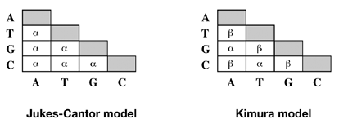
Modelos Evolutivos
Importancia de los modelos evolutivos: describen cómo evolucionan las secuencias a lo largo del tiempo. Es fundamental seleccionar un modelo evolutivo que describa adecuadamente el proceso de sustitución de nucleótidos o aminoácidos
Modelos de sustitución de nucleotídicos:
Jukes-Cantor (JC69): Asume que todas las sustituciones de nt ocurren con la misma probabilidad
Kimura (K80): Distingue entre transiciones y transversiones, asignando diferentes tasas

Slide 6
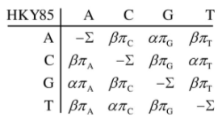
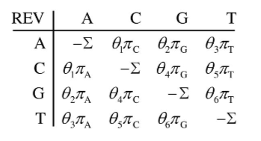
Modelos Evolutivos
Hasegawa, Kishino y Yano (HKY85): Similar a K80 pero incluye diferencias en las frecuencias de nt
General Time Reversible (GTR): Permite diferentes tasas de sustitución para cada cambio de nt
Modelos de sustitución de aminoacídicos: JTT, WAG, Dayhoff.

Slide 7
Validación de Calidad del Árbol Filogenético
Bootstrap:
Método estadístico de remuestreo para evaluar la robustez de los nodos.
Valor de soporte: porcentaje que indica la confiabilidad de las ramas >70
Likelihood Ratio Test (LRT):
Comparación entre modelos alternativos para evaluar cuál se ajusta mejor a los datos
Comparación con Filogenias Previas:
Contrastar con estudios anteriores para verificar consistencia.

Slide 8
Herramientas para Validación
Software Filogenético:
PAUP, MrBayes, RAxML, IQ-TREE, PhyML, FastTree.
Evaluación visual:
Programas para visualizar árboles: FigTree, Dendroscope.
Importancia de una interpretación visual clara para validar la topología.
Consideraciones Críticas y Limitaciones
Fuentes de error:
Homoplasia: convergencia evolutiva que puede confundir las relaciones.
Saturación de secuencias: cuando las mutaciones múltiples se superponen.
Politomia: ramificación inusual, 3 o más linajes a partir de un nodo.
Cuidado en la interpretación de los árboles: los árboles filogenéticos son hipótesis, no verdades absolutas.
La importancia de una filogenia bien estructurada y validada para entender la evolución y la diversidad biológica.

Slide 9
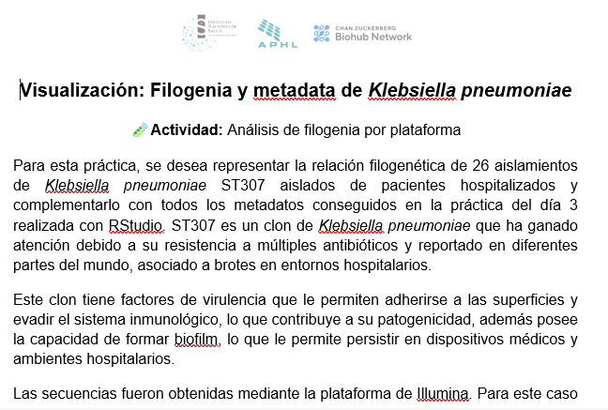

Slide 10
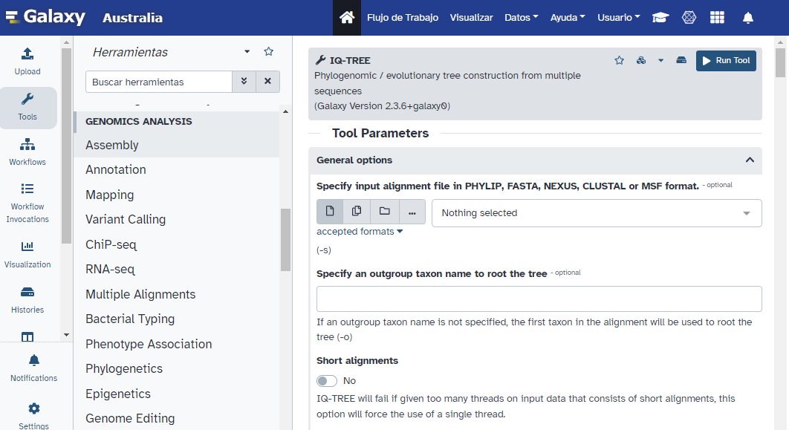
https://usegalaxy.org.au/

Slide 11

Gracias
Contacto:
dprada@ins.gov.co
dpradacardozo@gmail.com

Slide 12
Algunas de las diapositivas usadas en esta presentación hacen parte del material disponible en Help Center de CZID
https://chanzuckerberg.zendesk.com/hc/en-us

